Slide 1

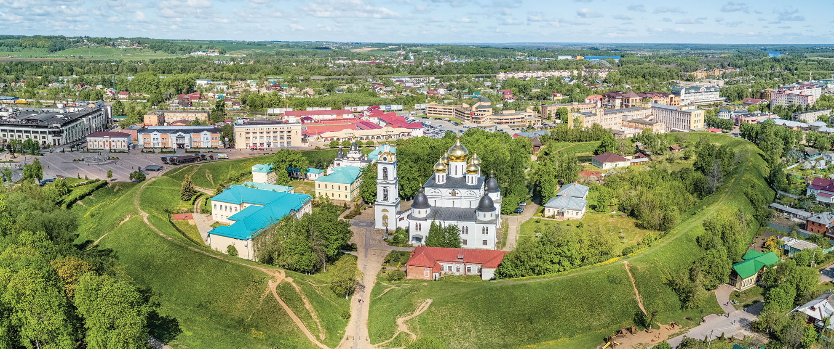
ДМИТРОВ
866 лет
ДЕНЬ ГОРОДА

Slide 2
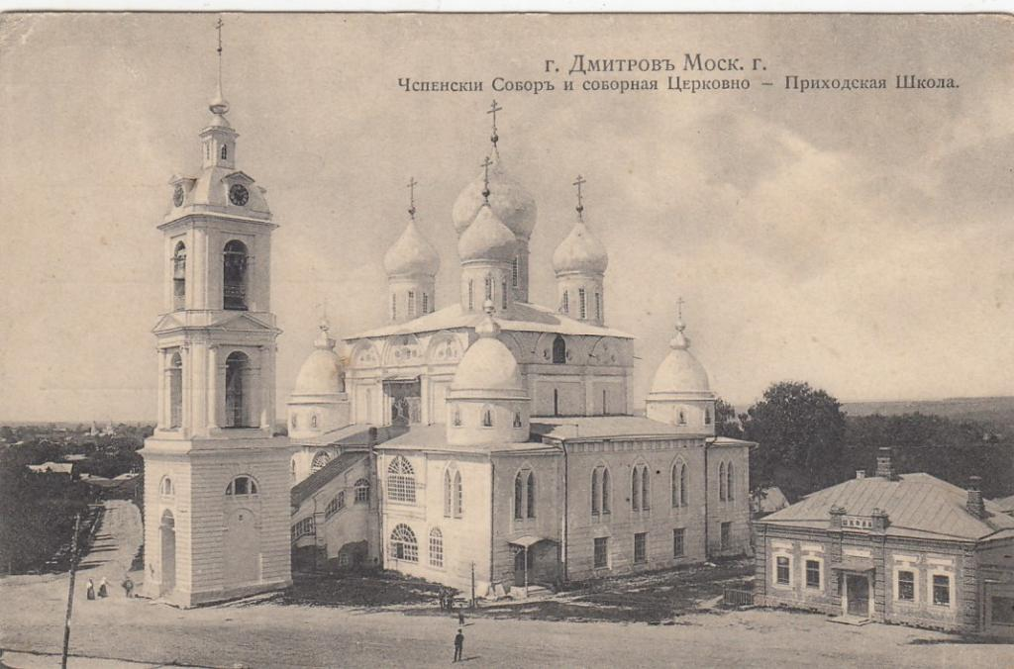
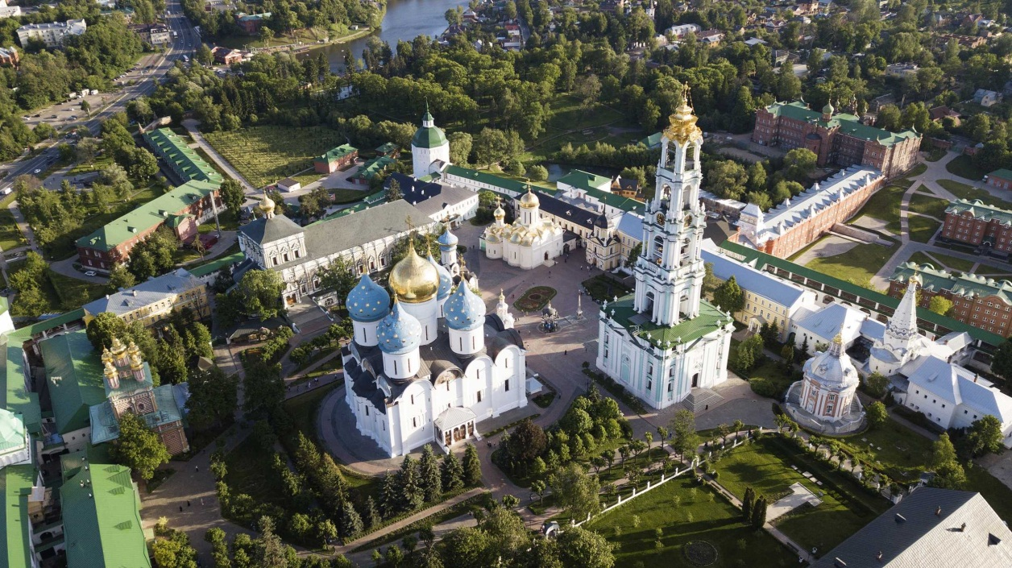
Дмитров один из красивейших и
древнейших городов Подмосковья.
Сегодня Дмитров- стремительно
развивающийся регион. Новый
облик приобретают площади и улицы
города, украшенные памятниками,
скульптурными композициями,
цветниками и фонтанами.
Город устремлён в будущее, он
динамично развивается и
представляет собой наглядный
пример возрождения России.

Slide 3
Золотой фонд города - жители которые внесли большой вклад в его развитие и процветание.
Они составляют его честь и славу.

Slide 4
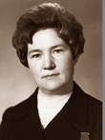
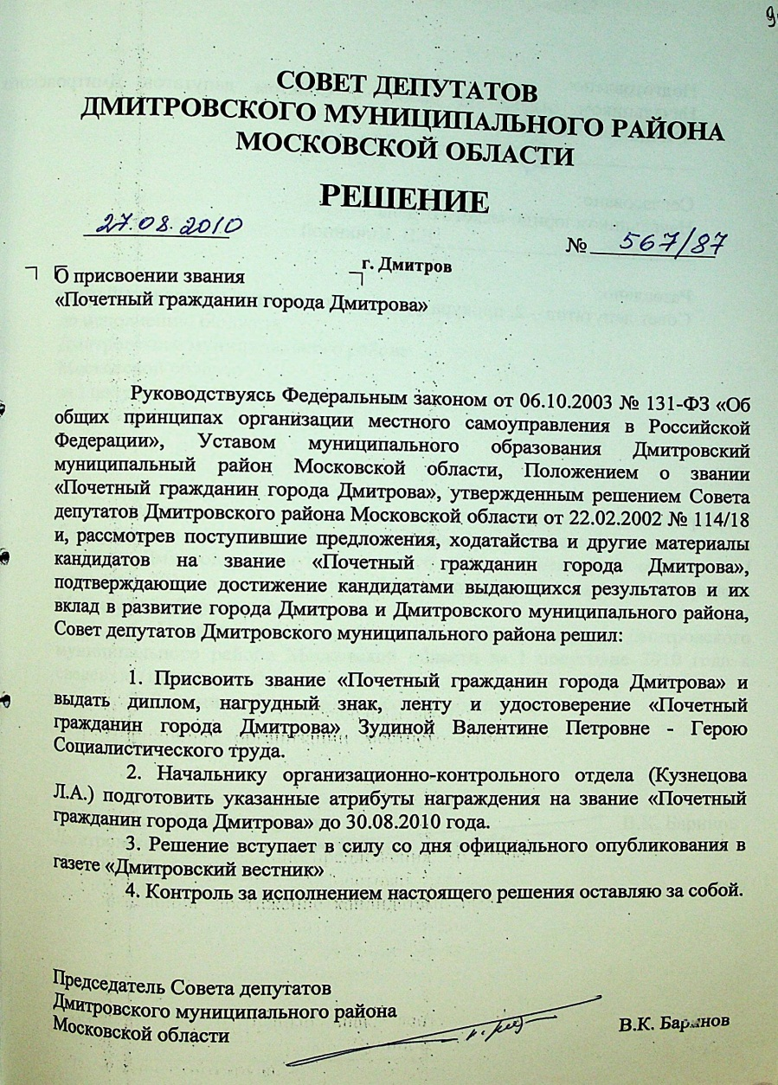
Присвоено звание «Почётный гражданин города Дмитрова» в 2010 году
Зудина Валентина Петровна
Награждена: орденами Трудового Красного Знамени, Октябрьской революции, медалью «За преобразование Нечерноземья РСФСР», золотой и двумя бронзовыми медалями ВДНХ СССР. В 1969 году избиралась депутатом Московского областного Совета.
Решением Совета депутатов Дмитровского муниципального района Московской области 567/87 от 27.08.2010г. В.П. Зудиной присвоено звание «Почетный гражданин города Дмитрова».
(взято из материалов фонда № 249 , архивного отдела)

Slide 5
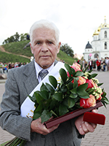
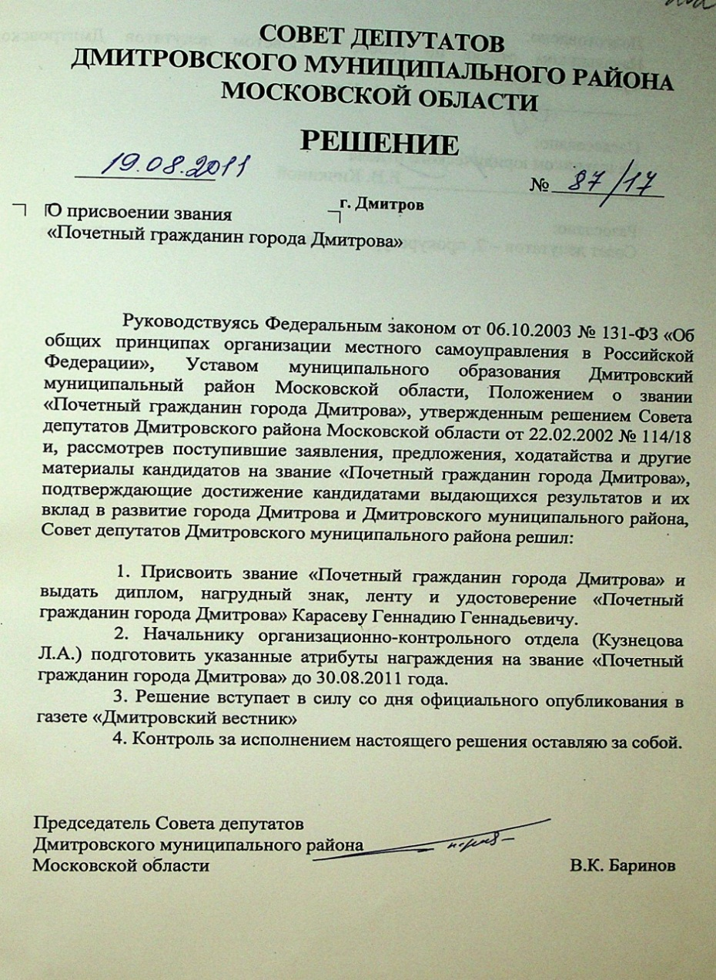
Присвоено звание «Почётный гражданин города Дмитрова в 2011 году
Карасев Геннадий Геннадьевич
Награждён: двумя медалями Спорткомитета СССР, памятным знаком «75 лет Комитету по физической культуре и спорту Московской области», почётными грамотами Московского областного Министерства образования. В Белоруссии имя Г.Г. Карасева внесено в «Спортивную энциклопедию», как первого тренера Н. Зеловой.
Решением Совета депутатов Дмитровского муниципального района Московской области N 87/17 от 19.08.2011 г. Г.Г. Карасеву присвоено звание «Почетный гражданин города Дмитрова».
(взято из материалов фонда № 249 , архивного отдела)

Slide 6
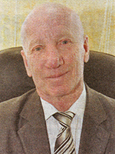
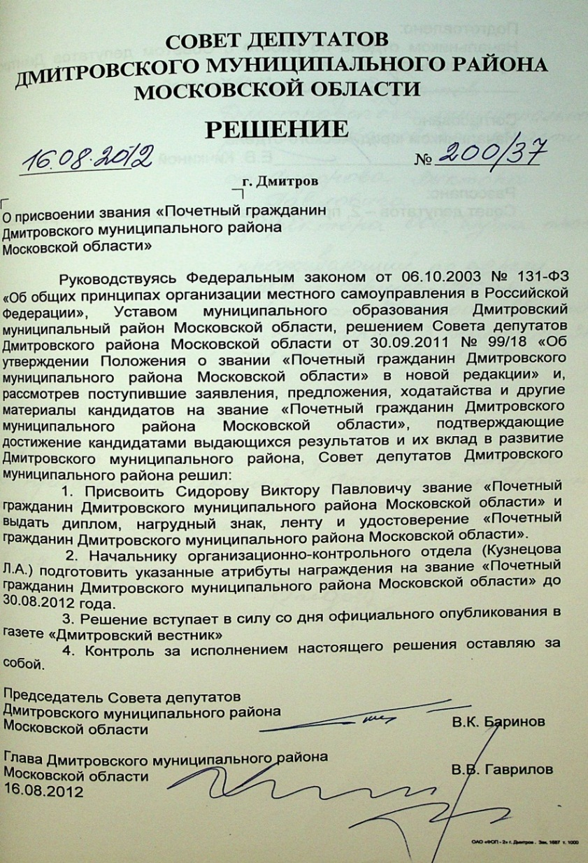
Присвоено звание «Почётный гражданин»
в 2012 году
Сидоров Виктор Павлович
Награжден: орденом Трудовой славы, национальным сертификатом «Профессионал отрасли», знаком Губернатора Московской области «За полезное», почетными грамотами и дипломами Министерства сельского хозяйства и продовольствия Московской области, Московской областной Думы, Губернатора Московской области, Главы Дмитровского муниципального района.
Решением Совета депутатов Дмитровского муниципального района Московской области
№ 200/37 от 16.08.2012г. В.П. Сидорову присвоено звание «Почетный гражданин Дмитровского муниципального района Московской области».
(взято из материалов фонда № 249 , архивного отдела)

Slide 7
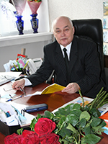
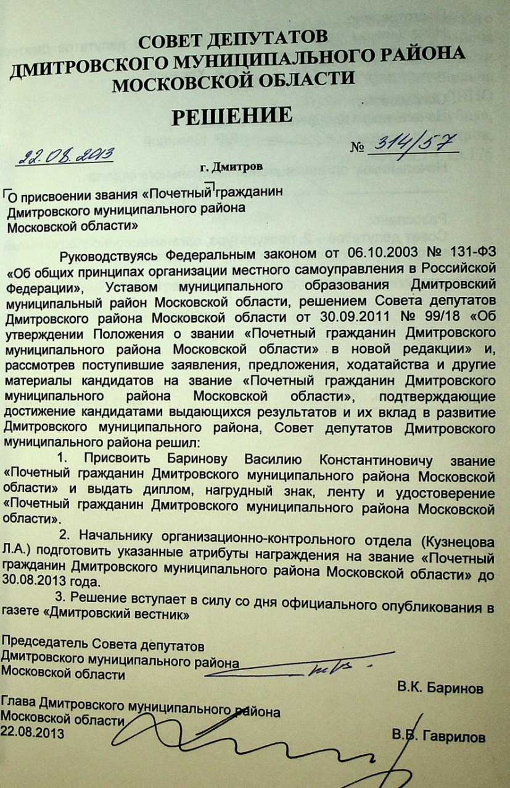
Присвоено звание «Почётный гражданин»
в 2013 году
Баринов Василий Константинович
Награжден знаком «Отличник профтехобразования», имеет награды Московской областной Думы, Министерства образования, Московского областного профсоюза работников образования. В 2011 г. присуждена премия Губернатора Московской области. Кандидат педагогических наук. Имеет звание «Заслуженный учитель Российской Федерации».
В 2013 г. решением Совета депутатов Дмитровского муниципального района Московской области от 22.08.2013 N 314/57 В.К. Баринову присвоено звание «Почетный гражданин Дмитровского муниципального района».
(взято из материалов фонда № 249 , архивного отдела)

Slide 8
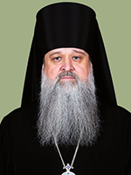
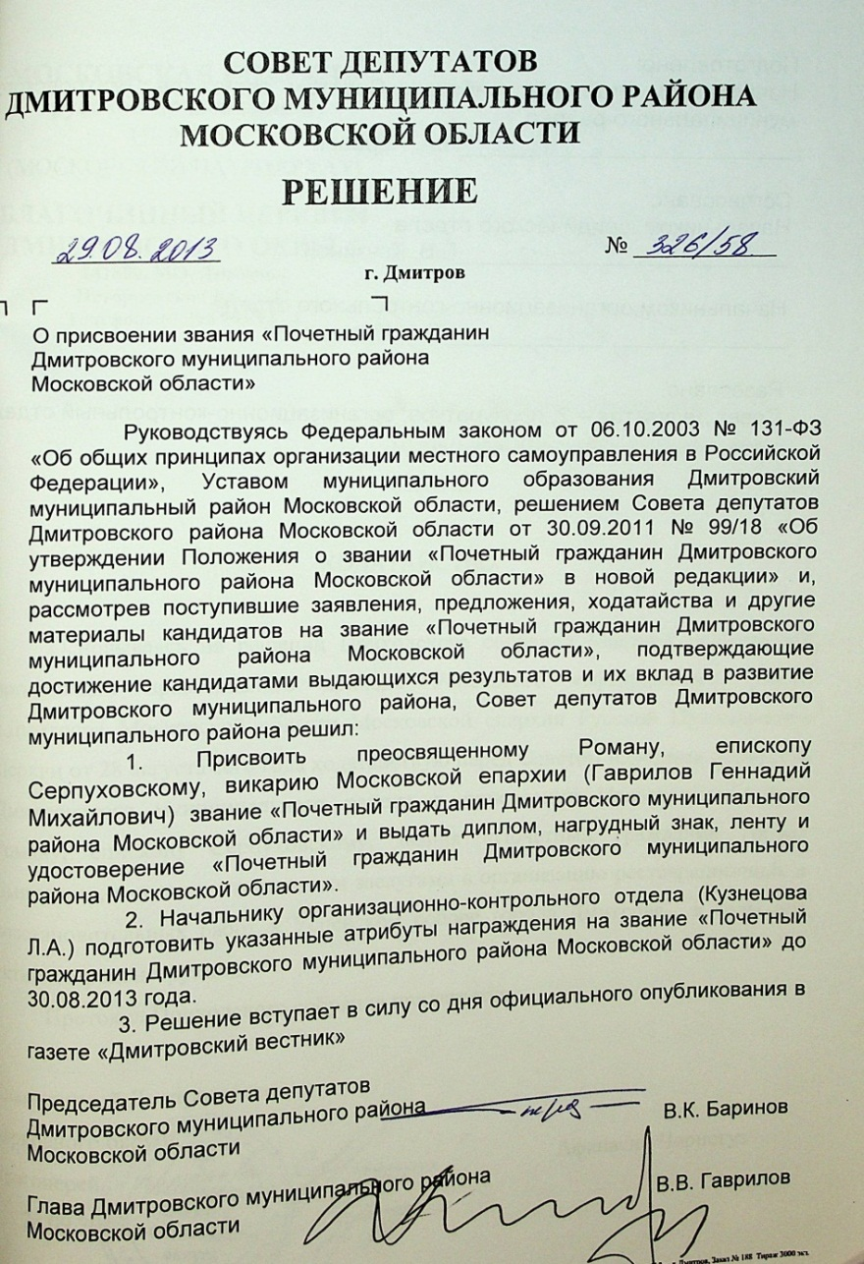
Присвоено звание «Почётный гражданин»
в 2013 году
Епископ Роман
Епископ Роман удостоен наград Русской Православной Церкви: орденов благоверного князя Даниила Московского II степени, преподобного Сергия Радонежского II и III степени, святого равноапостольного великого князя Владимира III степени, памятной панагии.
Решением Совета депутатов Дмитровского муниципального района Московской области N 326/58 от 29.08.2013 г. епископу Серпуховскому Роману присвоено звание «Почетный гражданин Дмитровского муниципального района».
(взято из материалов фонда № 249 , архивного отдела)

Slide 9
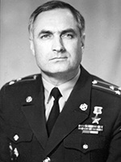
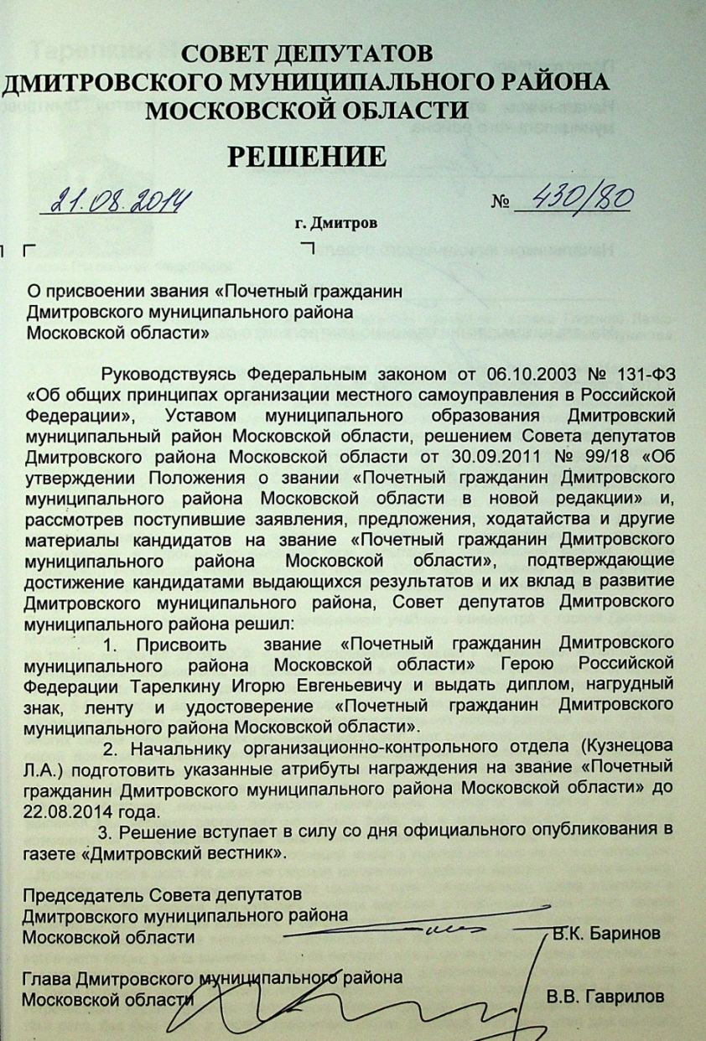
Присвоено звание «Почётный гражданин»
в 2014 году
Тарелкин Игорь Евгеньевич
За мужество и героизм, проявленные при испытаниях специальной техники, полковнику Тарелкину Игорю Евгеньевичу присвоено звание Героя Российской Федерации с вручением медали "Золотая Звезда" (1998). Награжден орденом Мужества, многими медалями.
В 2014 году решением Совета депутатов Дмитровского муниципального района от 21.08.2014г. №430/80 И.Е. Тарелкин удостоен звания «Почетный гражданин Дмитровского муниципального района»
(взято из материалов фонда № 249 , архивного отдела)

Slide 10
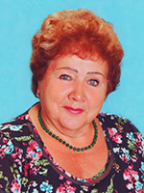
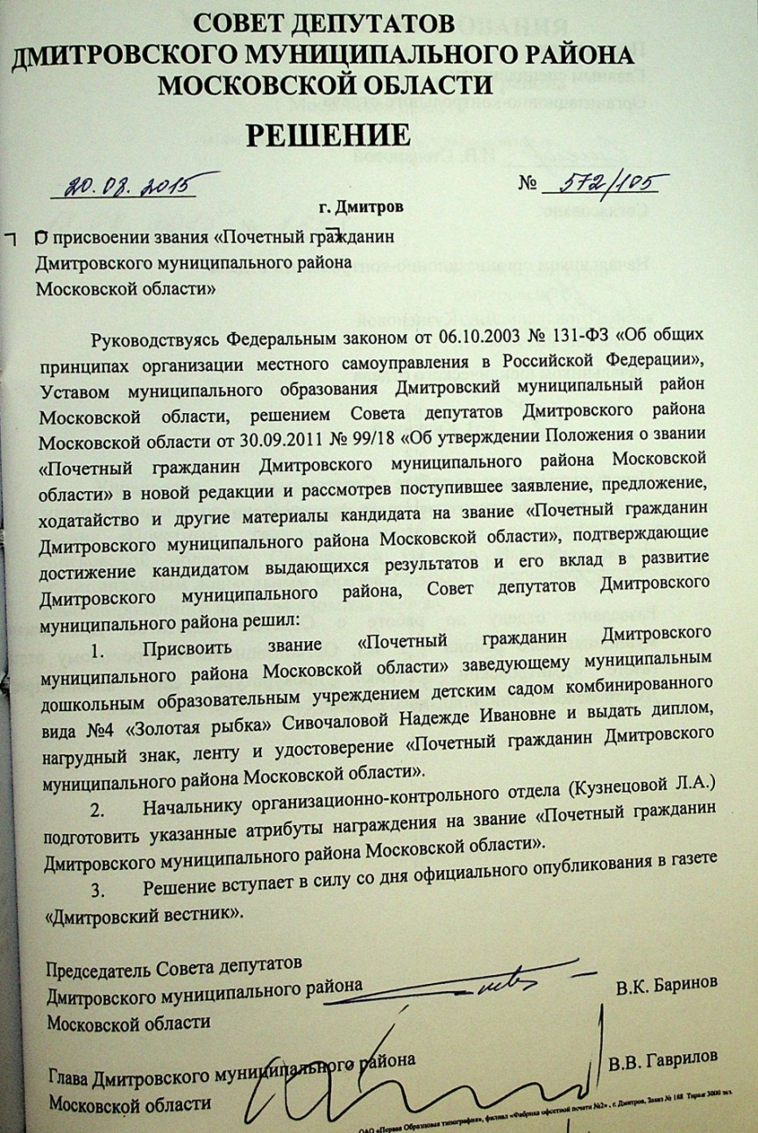
Присвоено звание «Почётный гражданин»
в 2015 году
Сивочалова Надежда Ивановна
Награждена: медалью ордена «За заслуги перед Отечеством» 2-й степени, медалью Императорского ордена Святой Анны, знаком «Отличник народного просвещения», Почетными грамотами Главного Управления образования Мособлисполкома, Министерства Просвещения РСФСР. Имя Н.И. Сивочаловой в 2004 году занесено в энциклопедию «Лучшие люди России».
решением Совета депутатов В 2015 году Дмитровского муниципального района от 20.08.2015 № 572/105 Н.И. Сивочалова удостоена звания «Почетный гражданин Дмитровского муниципального района».
(взято из материалов фонда № 249 , архивного отдела)

Slide 11
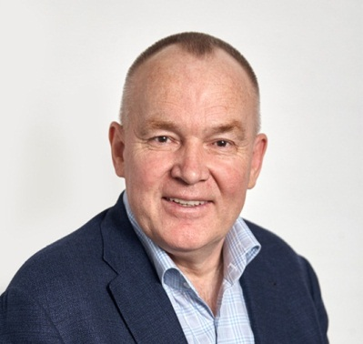
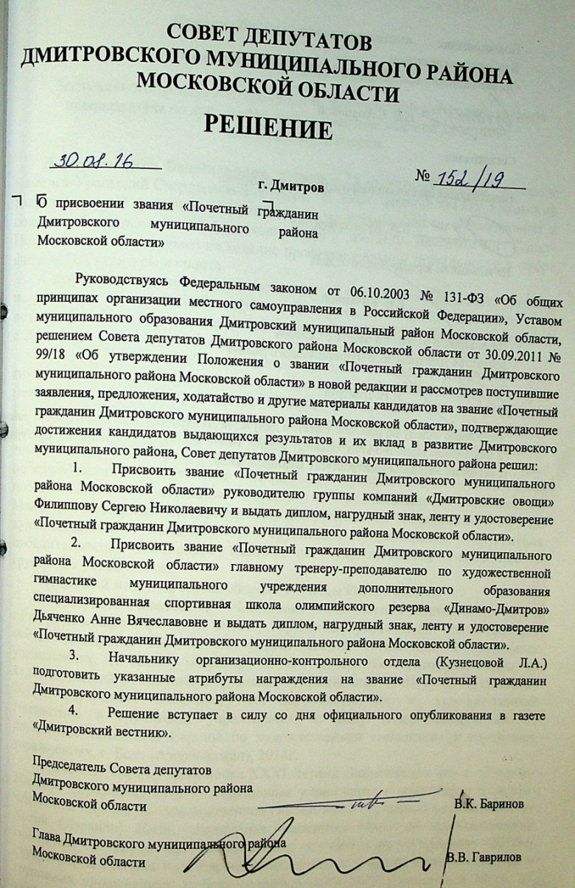
Присвоено звание «Почётный гражданин»
в 2016 году
Филиппов Сергей Николаевич
Руководитель группы компаний «Дмитровские
овощи»
Решением Совета депутатов В 2016 году Дмитровского муниципального района от 30.08.2016 № 152/19 С.Н Филиппова удостоена звания «Почетный гражданин Дмитровского муниципального района».
(взято из материалов фонда № 249 , архивного отдела)

Slide 12
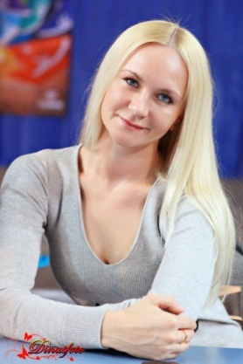
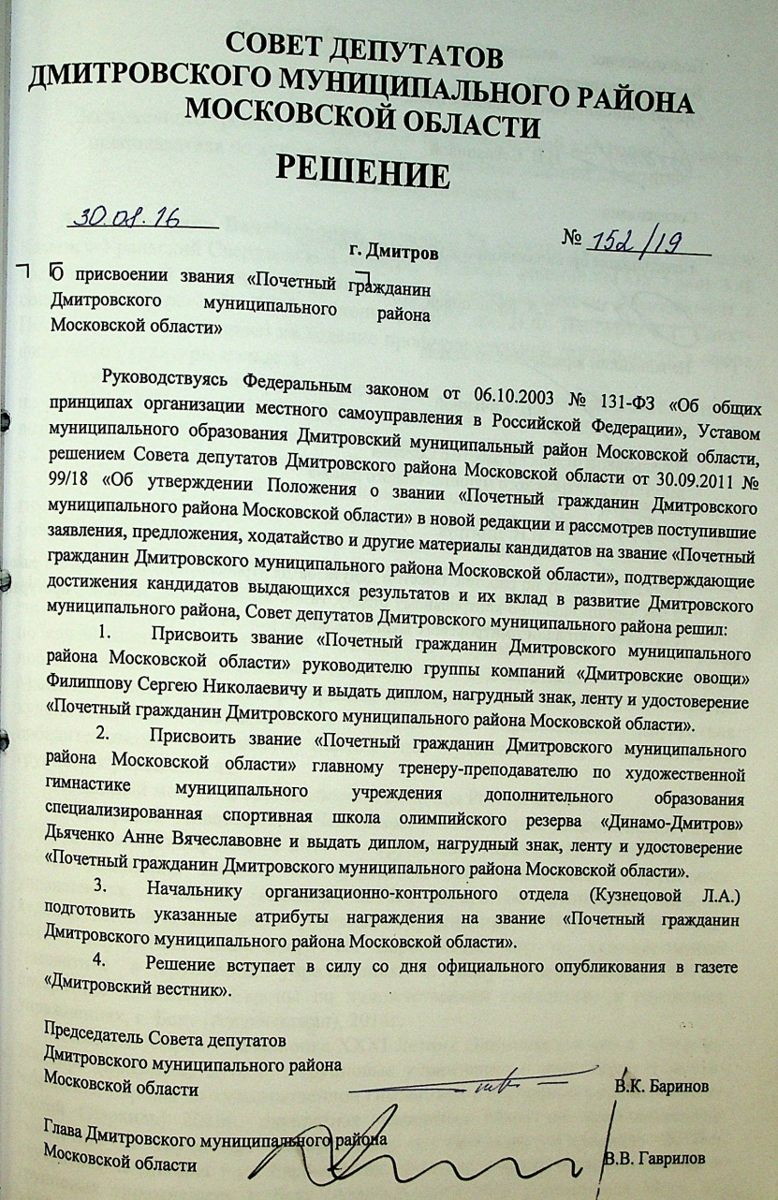
Присвоено звание «Почётный гражданин»
в 2016 году
Дьяченко Анна Вячеславовна
Российский тренер-преподаватель по художественной гимнастике.
Заслуженный тренер России. Мастер спорта России.
30 августа 2016 года Решением Совета депутатов № 152/19 Анне Вячеславовне Дьяченко было присвоено звание «Почётного гражданина города Дмитрова»
(взято из материалов фонда № 249 , архивного отдела)

Slide 13
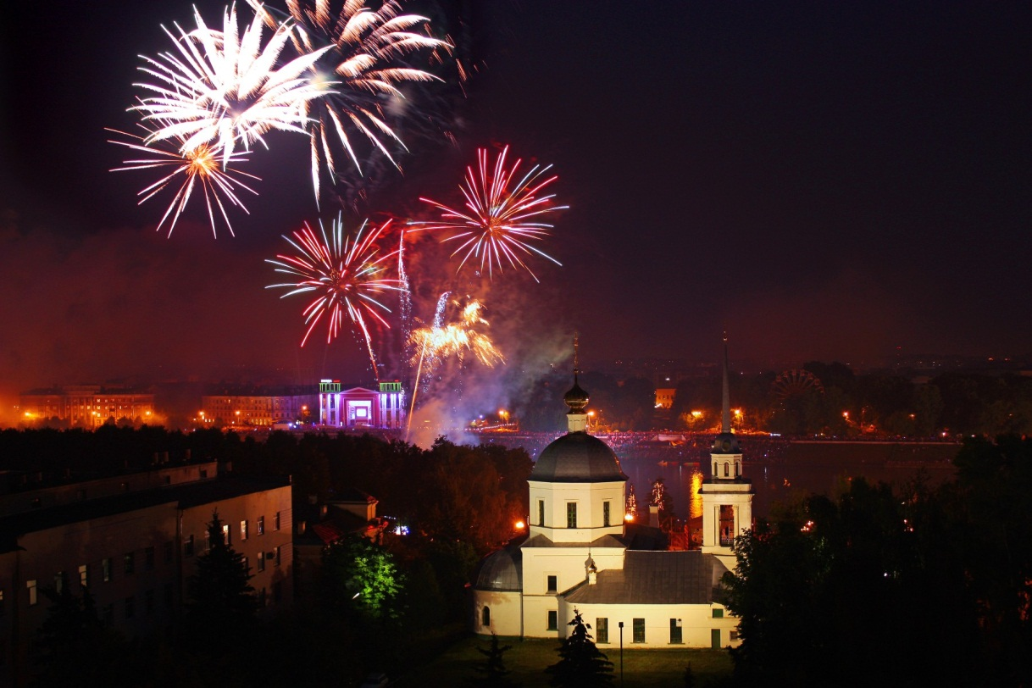


От всей души желаем вам, уважаемые дмитровчане, доброго здоровья, благополучия, счастья, и успехов.
Дьяченко Анна Вячеславовна
Российский тренер-преподаватель по художественной гимнастике.
Заслуженный тренер России. Мастер спорта России.
С ДНЕМ
30 августа 2016 года Решением Совета депутатов № 152/19 Анне Вячеславовне Дьяченко было присвоено звание «Почётного гражданина города Дмитрова»
РОЖДЕНИЯ,
ДМИТРОВ!

